Slide 1
Ergänzende Aspekte zur Konzeptorientierung
…für einen Mathematikunterricht mit digitalen Medien

Slide 2
DigitUS-Projekt
Lizenzhinweis
Dieser Foliensatz „Ergänzende Aspekte zur Konzeptorientierung für einen Mathematikunterricht mit digitalen Medien“ wurde im Rahmen des Projekts DigitUS von Stefan Ufer, Timo Kosiol, Matthias Mohr und Christian Lindermayer und erstellt und ist als CC-BY-SA4.0 lizensiert.
Einen Überblick über alle Materialien im DigitUS-Projekt findet sich im Einführungskapitel.
Eine ausführliche Darstellung der Inhalte der Präsentation findet sich in der Handreichung für Mathematik-Lehrkräfte.

Slide 3
Bedeutung der Konzeptorientierung
Theorie – Zusammenfassung
Konzeptorientierung im Unterricht bedeutet z.B.…
…für die Lehrkraft…
…für die Lernenden…
Konzeptaufbau
…die zentralen Fakten und Zusammenhänge klar erkennbar herauszuarbeiten.
…diese zentralen Fakten zu identifizieren.
ein Fakt
mehrere Fakten
ein Zusammenhang
mehrere Zusammenhänge
Konzept
…Anknüpfungspunkte an das Vorwissen der Lernenden zu schaffen.
…neue Informationen mit dem Vorwissen zu verbinden.
ein Beispiel
Struktur mehrerer Beispiele
Allgemeine Formulierung
…verschiedene Darstellungen zu einem Konzept zu verwenden und zu verknüpfen.
…Verbindungen zwischen den Informationen in diesen Darstellungen zu identifizieren.
…Eigenschaften anhand von Phänomenen in verschiedenen Kontexten zu erschließen.
…Beziehungen zwischen ihrem Wissen über die Kontexte und den neuen Inhalten herzustellen.
…Fakten aus den Blickwinkeln der Basiskonzepte beleuchten.
….wiederkehrende Muster und Konzepte identifizieren zu können und Wissen diesen Konzepten zuordnen zu können.
...achten auf eine fachlich korrekte Darstellung und möglichst präzise Ausdrucksweise.

Slide 4
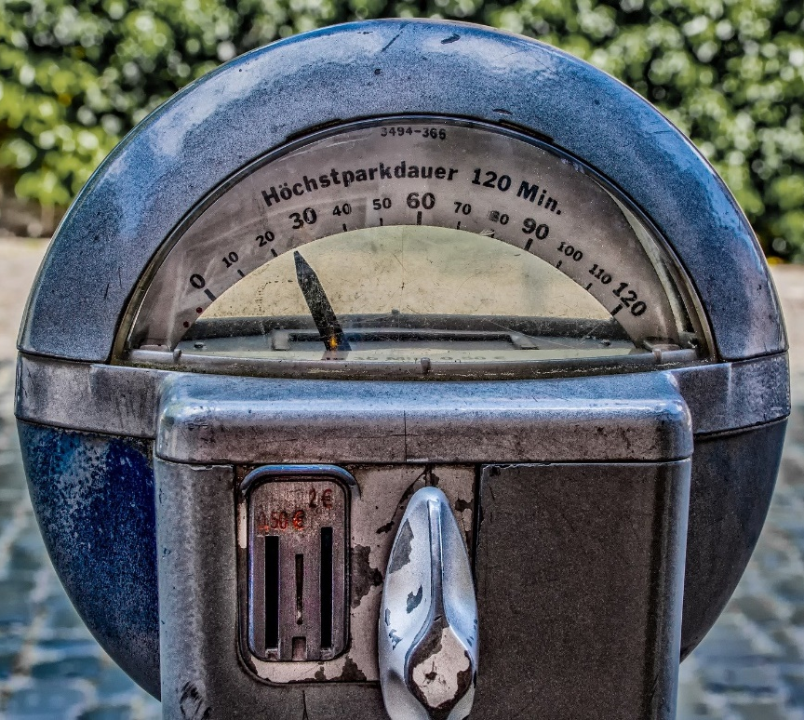
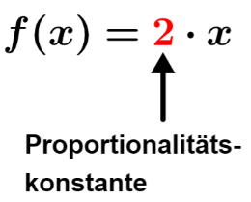
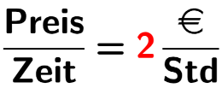
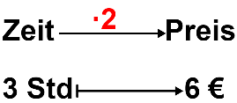
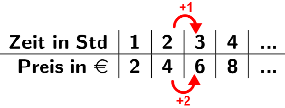
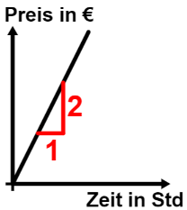
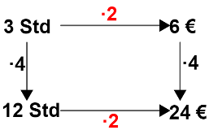
Bedeutung der Konzeptorientierung
Theorie – Fachliche Sichtweise für die Mathematik
Beispiel „Parkgebühr pro Stunde“.
Eigenschaften
Proportionalität
2€ pro Stunde
Kontext „Preis pro Stunde“
Eigenschaften entdecken
Eigenschaften erklären
Zusammenhänge erkennen
Zusammenhänge vertiefen

Slide 5
Bedeutung der Konzeptorientierung
Theorie – Fachliche Sichtweise für die Mathematik
Beispiel „Parkgebühr pro Stunde“.
Darstellungsformen
Proportionalitätskonstante
2€ pro Stunde
in verschiedenen Darstellungen erkennen
zwischen Darstellungen übertragen

Slide 6
Bedeutung der Konzeptorientierung
Theorie – Fachliche Sichtweise für die Mathematik
Beispiel „Parkgebühr pro Stunde“.
2€ pro Stunde
2€ pro Stunde
Kontexte Proportionalität
2€ pro Stunde
Zusammenhänge in einzelnen Kontexten analysieren
Gemeinsamkeiten zwischen Kontexten erkennen
Notes:
Die übereinandergelegten Grafiken sollen andeuten, dass sich das was wir am Beispiel gesehen haben in ähnlicher (analoger) Weise in anderen Kontexten zeigt.

Slide 7
Bedeutung der Konzeptorientierung
Duval (2006); Gagatsis & Shiakalli (2004); Kaput (1989); Nistal, van Dooren & Verschaffel (2014); vom Hofe & Blum, (2016); Kleine, Jordan & Harvey, (2005a & 2005b)
Theorie – Fachliche Sichtweise für die Mathematik
Mathematische Konzepte heißen abstrakt, weil…
…sie sich in verschiedenen Darstellungsformen auf verschiedene Art und Weise zeigen.
…und sich ihre wirkliche Bedeutung erst in der Verknüpfung der Darstellungen erschließt.
…sie verschiedene Kontexte in der realen Welt oder in der Mathematik beschreiben können.
…und sich ihre Eigenschaften damit auf sehr unterschiedliche Weisen als Phänomene in den verschiedenen Kontexten zeigen.
Darstellungsformen
Phänomene und Kontexte

Slide 8
Mathematikunterricht beurteilen
Modell zur Analyse von Aktivitäten im Mathematikunterricht
Ausgangslage
Material & Idee
Planung der Umsetzung
Voraus-setzungen
der SuS
Aufträge
Aufträge
Prozess- unter-stützung
Prozess- unter-stützung
angestrebte Lern-aktivitäten
Einbettung
im Unterricht
Diskussion von Lösungen
angestrebte Lern-aktivitäten
Einbettung
im Unterricht
Diskussion von Lösungen
Ziele für die Aktivität
Werkzeuge & Medien
Lösungen beobachten
Werkzeuge & Medien
Lösungen beobachten
Strukturorientierter Konzeptaufbau

Slide 9
Bedeutung von Konzeptorientierung
Unser Fokus im Folgenden
Leitfragen nutzen
Verstehenselemente einbinden
Darstellungen verknüpfen
Phänomene nutzen
Konzeptorientierung
…in ganzen Unterrichtsstunden.
…in einzelnen Lernaktivitäten.

Slide 10
Quellen und Literaturverzeichnis
Literatur
Duval, R. (2006). A cognitive analysis of problems of comprehension in a learning of mathematics. Educational Studies in Mathematics, 61, 103– 131.
Gagatsis, A., & Shiakalli, M. (2004). Ability to translate from one representation of the concept of function to another and mathematical problem solving. Educational Psychology, 24, 645–657.
Kaput, J. J. (1989). Linking representations in the symbol systems of algebra. In S. Wagner & C. Kieran (Hrsg.), Research agenda for mathematics education: Vol. 4. Research issues in the learning and teaching of algebra (pp. 167–194). Hillsdale, NJ, England: Lawrence Erlbaum Associates.
Kleine, M., Jordan, A., & Harvey, E. (2005). With a focus on ‘Grundvorstellungen’ Part 1: a theoretical integration into current concepts. ZDM, 37(3), 226-233.
Kleine, M., Jordan, A., & Harvey, E. (2005). With a focus on ‘Grundvorstellungen’ Part 2: ‘Grundvorstellungen’as a theoretical and empirical criterion. ZDM, 37(3), 234-239.
Nistal, A. A., Van Dooren, W., & Verschaffel, L. (2014). Improving students’ representational flexibility in linear-function problems: an intervention. Educational Psychology, 34(6), 763–786.
Vom Hofe, R., & Blum, W. (2016). “Grundvorstellungen” as a category of subject-matter didactics. Journal für Mathematik-Didaktik, 37(1), 225-254.

Slide 11
Quellen und Literaturverzeichnis
Bilder
Titelseite: Bild von ninocare auf Pixabay: https://pixabay.com/images/id-1655783/
Überblick:
Bild von qimono auf Pixabay: https://pixabay.com/images/id-3255118/
Bild von 422737 auf Pixabay: https://pixabay.com/images/id-654956/
Bild von Free-Photos auf Pixabay: https://pixabay.com/images/id-1246209/
Bild von 12019 auf Pixabay: https://pixabay.com/images/id-1789697/
Beispiel Parkuhr
Bild von analogicus auf Pixabay: https://pixabay.com/de/photos/parkuhr-uhr-transport-verkehr-3407447/
Alle Bilder lizensiert unter CC-BY-SA 4.0

